Slide 1
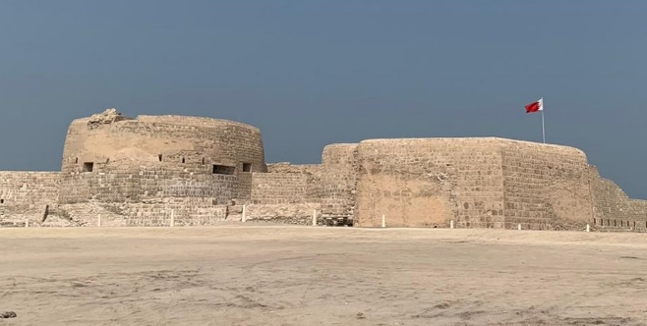
الْحَلْقَةُ الْأُولى - اللُّغَةُ الْعَرَبِيَّةُ الصَّفُّ الثّاني الْابْتِدائِيُّ/الفَصْلُ الدِّراسيُّ الثّاني
الدَّرْسُ الرّابِعُ: (مَعالِمُ مِنْ بِلادي)
الْوَحْدَةُ الْأولى: (وَطني الْبَحْرَيْنُ)
النَّسْخُ/ الْإِمْلاءُ/ الْإِنتاجُ الكِتابِيُّ
اللُّغَةُ العَرَبيّةُ / الصَّفُّ الثاني الابْتِدائيّ/الفَصْلُ الدِّراسيُّ الثّاني/ الْوَحْدَةُ الْأولى/الدّرس الرّابِعُ(مَعالِمُ مِنْ بِلادي): النَّسْخُ/ الْإِمْلاءُ/ الْإِنتاجُ الكِتابِيُّ
وزارة التربية والتعليم –الفصل الدراسي االثّاني 2021-2022م

Slide 2
خامِسًا: أَنْسَخُ.
.
.
.
نافِذَةٌ
نافِذَةٌ
نافِذَةٌ
نافِذَةٌ
.
.
.
ثَلاثَةٌ
ثَلاثَةٌ
ثَلاثَةٌ
ثَلاثَةٌ
.
.
.
عَنْكَبوتٌ
عَنْكَبوتٌ
عَنْكَبوتٌ
عَنْكَبوتٌ
زارَتْ دانَةُ الْـمُتْحَفَ.
الْـمُتْحَفَ
.
.
دانَةُ
.
زارَتْ
اللُّغَةُ العَرَبيّةُ / الصَّفُّ الثاني الابْتِدائيّ/الفَصْلُ الدِّراسيُّ الثّاني/ الْوَحْدَةُ الْأولى/الدّرس الرّابِعُ(مَعالِمُ مِنْ بِلادي): النَّسْخُ/ الْإِمْلاءُ/ الْإِنتاجُ الكِتابِيُّ
وزارة التربية والتعليم –الفصل الدراسي االثّاني 2021-2022م

Slide 3
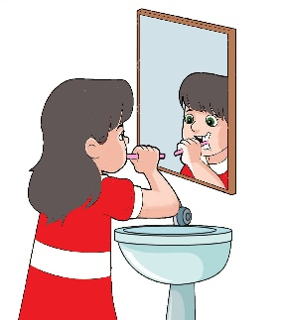
سادِسًا: أَكْتُبُ ما يُمْليهِ الْـمُعَلِّمُ.
.
أَسْنانَـــــها بِـــــــ
.
نَظَّفَتْ
.
فاطِمَةُ
الْفُرْشاةِ
.
اللُّغَةُ العَرَبيّةُ / الصَّفُّ الثاني الابْتِدائيّ/الفَصْلُ الدِّراسيُّ الثّاني/ الْوَحْدَةُ الْأولى/الدّرس الرّابِعُ(مَعالِمُ مِنْ بِلادي): النَّسْخُ/ الْإِمْلاءُ/ الْإِنتاجُ الكِتابِيُّ
وزارة التربية والتعليم –الفصل الدراسي االثّاني 2021-2022م

Slide 4
سابِعًا: أُنْتِجُ.
أَمْلَأُ الْفَراغَ مُحاكِيًا التَّرْكيبَ الْآتِيَ:
- يَرْتادُ الطُّلّابُ الْـمَدْرَسَةَ لِــــــطَلَبِ الْعِلْمِ.
- ذَهَبَ جاسِمٌ إِلى السّوقِ لِـــــ .
ج
- لِـــــ .
شِراءِ بَبَّغاءٍ
...................................
شِراءِ دَفْتَرٍ
ذَهَبَ أَحْمَدُ إِلى الْقِرْطاسيّةِ
...............................
.......................................................................................
اللُّغَةُ العَرَبيّةُ / الصَّفُّ الثاني الابْتِدائيّ/الفَصْلُ الدِّراسيُّ الثّاني/ الْوَحْدَةُ الْأولى/الدّرس الرّابِعُ(مَعالِمُ مِنْ بِلادي): النَّسْخُ/ الْإِمْلاءُ/ الْإِنتاجُ الكِتابِيُّ
وزارة التربية والتعليم –الفصل الدراسي االثّاني 2021-2022م

Slide 5
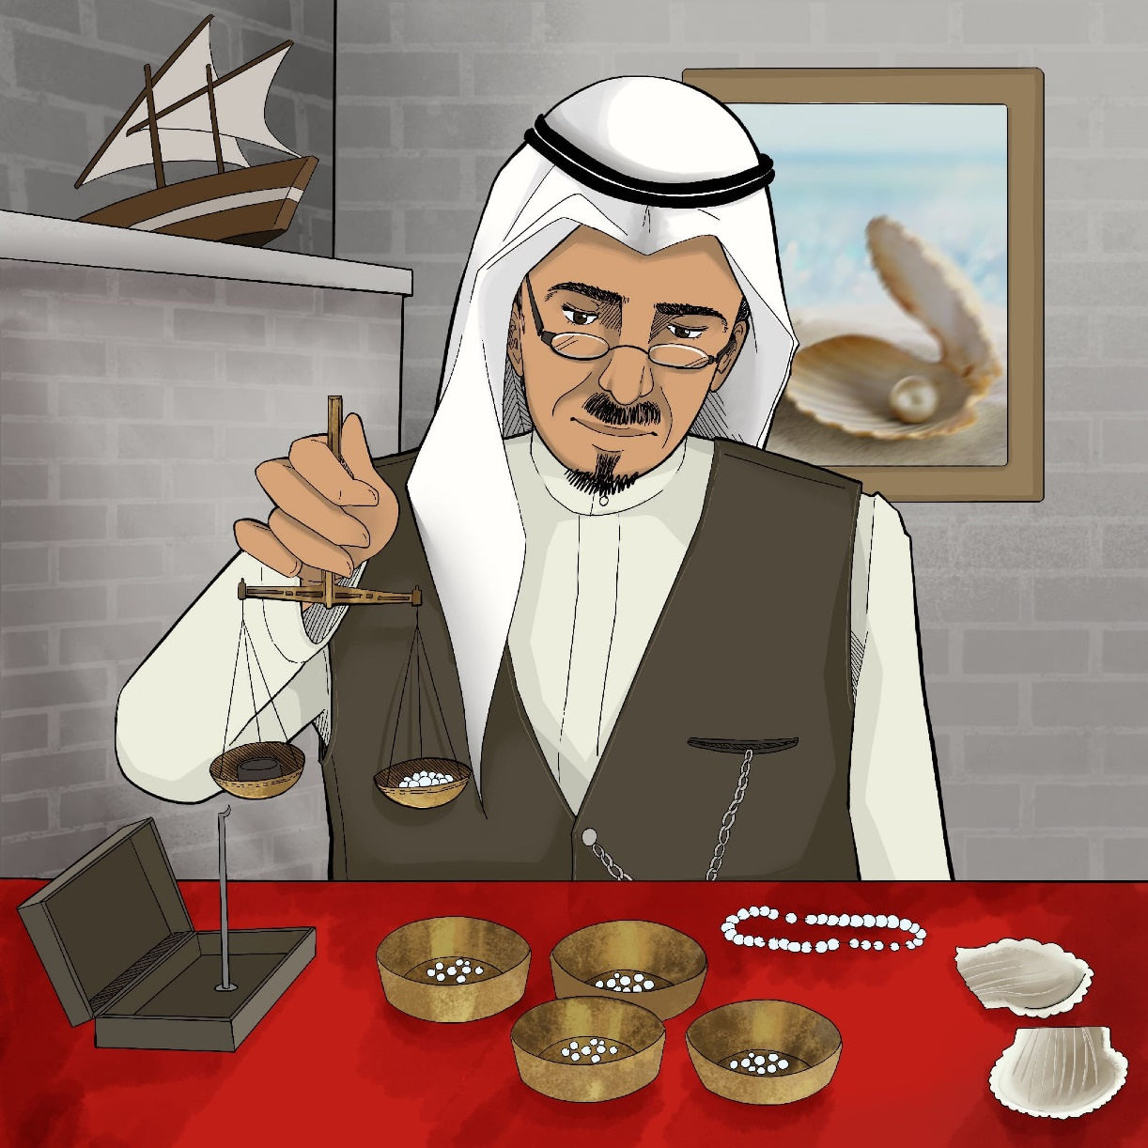
2- أَضَعُ الْعَلامَةَ (  ) أَمامَ الْـجُمْلَةِ الْـمُناسِبَةِ لِلْمَشْهَدِ:
زارَ السّائِحُ قَلْعَةَ الْبَحْرَيْنِ.
وَجَدَ السّائِحُ في سوقِ الْـمَنامَةِ الْـمَنْتوجاتِ التُّراثِيَّةَ.
وَزَنَ التّاجِرُ حَبّاتِ الْلُّؤْلُؤِ.

اللُّغَةُ العَرَبيّةُ / الصَّفُّ الثاني الابْتِدائيّ/الفَصْلُ الدِّراسيُّ الثّاني/ الْوَحْدَةُ الْأولى/الدّرس الرّابِعُ(مَعالِمُ مِنْ بِلادي): النَّسْخُ/ الْإِمْلاءُ/ الْإِنتاجُ الكِتابِيُّ
وزارة التربية والتعليم –الفصل الدراسي االثّاني 2021-2022م

Slide 6
3- أُكْمِلُ تَرْتيبَ الْجُمَلِ؛ لِأَحْصُلَ عَلى فِقْرَةٍ:
- فَقالَ لِعَبْدِ اللهِ:" انْظُرْ إِلى تِلْكَ السّفينَةِ! ما أَجْمَلَها! لَقَدْ بَرَعَ أَجْدادُنا في صُنْعِها".
3
- رَأى أَحْمَدُ سَفينَةً شِراعيَّةً جَميلَةً تَرْفَعُ عَلَمَ الْبَحْرَيْنِ، وَهِيَ تَقْتَرِبُ مِنَ الشّاطِئِ.
2
- فَقالَ عَبْدُ اللهِ:" حَقًّا يا أَحْمَدُ، إِنَّها جَميلَةٌ، وَيَزيدُها عَلَمُ مَمْلَكَتِنا جَمالًا وَبَهاءً".
4
- في مَساءِ يَومٍ جميلٍ ذَهَبَ أَحْمدُ وعَبْدُ اللهِ إِلى الشّاطِئِ.
1
اللُّغَةُ العَرَبيّةُ / الصَّفُّ الثاني الابْتِدائيّ/الفَصْلُ الدِّراسيُّ الثّاني/ الْوَحْدَةُ الْأولى/الدّرس الرّابِعُ(مَعالِمُ مِنْ بِلادي): النَّسْخُ/ الْإِمْلاءُ/ الْإِنتاجُ الكِتابِيُّ
وزارة التربية والتعليم –الفصل الدراسي االثّاني 2021-2022م

Slide 7
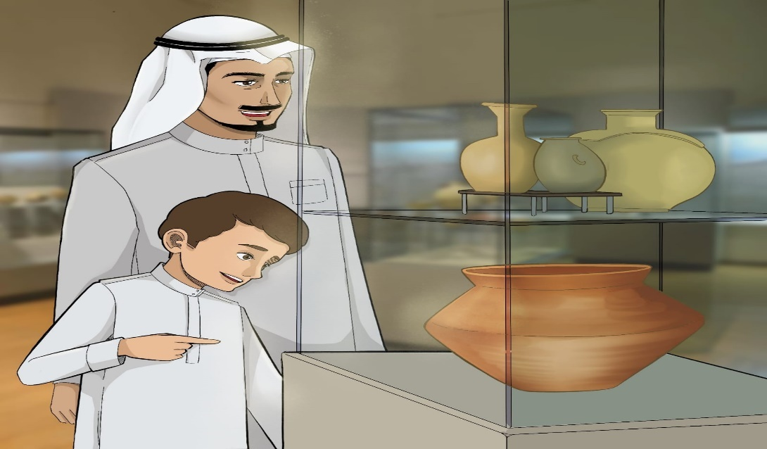
4- أَقْرَأُ النَّصَّ، وَأُكْمِلُ الْحِوارَ بِجُمَلٍ مُناسِبَةٍ:
في يَوْمٍ مِنْ أَيّامِ عُطْلَةِ الرَّبيعِ ذَهَبَ جاسِمٌ وَأَبوهُ إِلى الْـمُتْحَفِ. فَتَجَوَّلا في أَرْجائِهِ، وَشاهَدَا مَصْنوعاتٍ تُراثِيَّةً جَميلَةً. وشَدَّتْ جَرَّةٌ كَبيرَةٌ انْتِباهَ جاسِمٍ، فَسَأَلَ أَباهُ:
-فَقالَ الْأَبُ: "صَنَعَ أَجْدادُنا هَذِهِ الْجَرَّةَ مِنَ الْفَخّارِ".
-قالَ جاسِمٌ" لِـماذا صَنَعَ أَجْدادُنا هَذِهِ الْجَرَّةَ "؟
-رَدَّ الْأَبُ:
-فَقالَ جاسِمٌ:" أَنا فَخورٌ بِتُـراثِ مَمْلَكَتِنا الْحَبيبَةِ".
-فَقالَ الْأَبُ:
"..........................................................................................................................................................."؟
"مِمَّ صَنَعَ أَجْدادُنا هَذِهِ الْجَرَّةَ"؟
"..........................................................................................................................................................................................................................".
"صَنَعَ أَجْدادُنا هَذِهِ الْجَرَّةَ لِحِفْظِ الطَّعامِ".
"...................................................................................................................................................................................................................................................................................................".
"أَحْسَنْتَ يا جاسِمُ، نَحْنُ جَميعًا نَفْتَخِرُ بِتُراثِنا الْجَميلِ".
اللُّغَةُ العَرَبيّةُ / الصَّفُّ الثاني الابْتِدائيّ/الفَصْلُ الدِّراسيُّ الثّاني/ الْوَحْدَةُ الْأولى/الدّرس الرّابِعُ(مَعالِمُ مِنْ بِلادي): النَّسْخُ/ الْإِمْلاءُ/ الْإِنتاجُ الكِتابِيُّ
وزارة التربية والتعليم –الفصل الدراسي االثّاني 2021-2022م

Slide 8
انْتَهى الدَّرْسُ
اللُّغَةُ العَرَبيّةُ / الصَّفُّ الثاني الابْتِدائيّ/الفَصْلُ الدِّراسيُّ الثّاني/ الْوَحْدَةُ الْأولى/الدّرس الرّابِعُ(مَعالِمُ مِنْ بِلادي): النَّسْخُ/ الْإِمْلاءُ/ الْإِنتاجُ الكِتابِيُّ
وزارة التربية والتعليم –الفصل الدراسي االثّاني 2021-2022م

